Slide 1



GIÁO ÁN GIỜ DẠY TỐT
Lĩnh vực phát triển ngôn ngữ
Chủ đề: Gia đình
Đề tài: Thơ “Chiếc quạt nan”
Thời gian: 20- 25 phút
Đối tượng: Lớp mầm
Ngày dạy: 11/11/2025
Người dạy: Trần Thị Thanh

Slide 2

* Hoạt động 1:
Bé yêu bà

Slide 3

* Hoạt động 2:
Bé khám phá bài thơ “Chiếc quạt nan”
+ Cô đọc diễn cảm bài thơ lần 1: Kết hợp hình ảnh trên pp

Slide 4

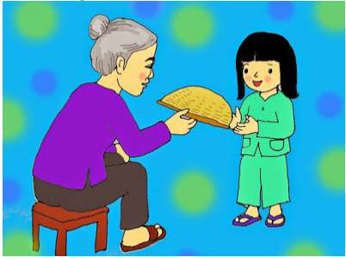
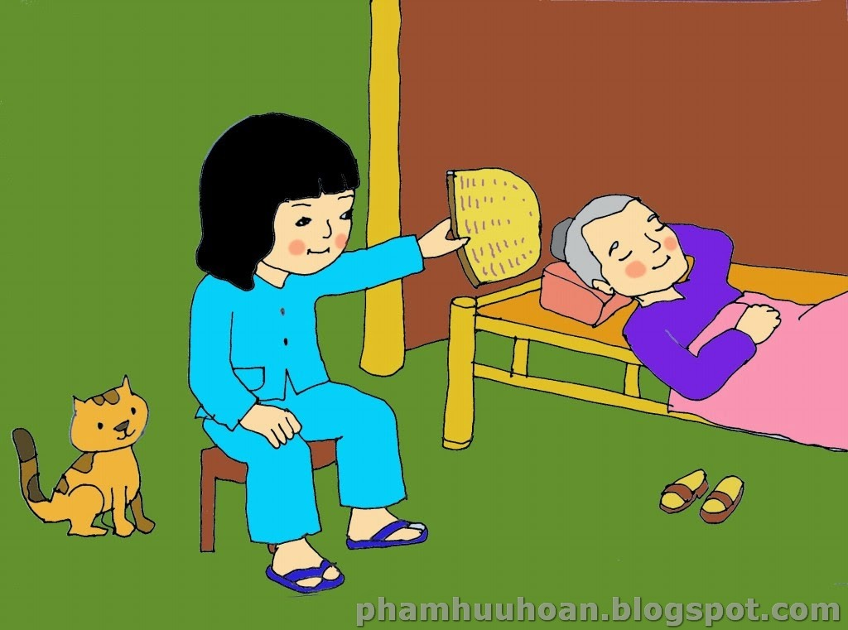
Bài thơ: “Chiếc quạt nan”

Slide 5

+ Cô đọc thơ lần 2: Kết hợp tranh minh hoạ.

Slide 6

* Đàm thoại
- Bài thơ có tên là gì? Ai sáng tác?
- Trong bài thơ nói về ai?
- Ai tặng bạn nhỏ chiếc quạt?
- Chiếc quạt nan được tác giả miêu tả như thế nào?
- Có chiếc quạt bạn nhỏ sẽ làm gì?
- Em bé đã dùng chiếc quạt để làm gì?
- Bạn nhỏ trong bài thơ ước mau lớn để làm gì?
- Qua bài thơ các con thấy tình cảm của em bé dành cho bà của mình như thế nào?
- Khi con ở nhà con sẽ làm gì để giúp đỡ ông, bà, bố, mẹ?

Slide 7


* Hoạt động 3:
Bé khéo tay
* Kết thúc:
- Đọc lại bài thơ: “Chiếc quạt nan”

